Slide 1

Dashboard dla administratora sklepu internetowego
Jerzy Dębowski

Slide 2
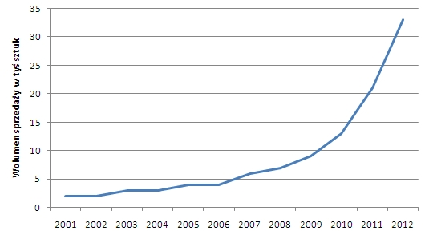
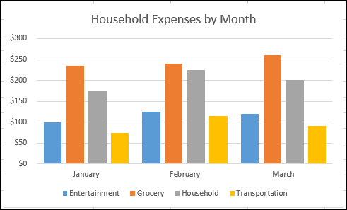
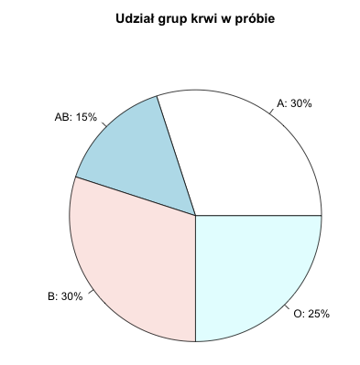
Wizualizacja danych
Z wizualizacją danych spotykamy się codziennie – na pewno każdy widział przykłady wykresu liniowego czy wykresów przestawnych. Wystarczy spojrzeć na pierwsze strony gazet. Widujemy wizualizację poziomu inflacji, porównanie średnich temperatur w ostatnich latach, czy wyniki wyborów. Wszystkie infografiki, wykresy punktowe, liniowe, kołowe, słupkowe czy powierzchniowe, tabele przestawne, a także heatmapy, kartogramy czy histogramy, które widzimy, to właśnie zwizualizowane dane.

Slide 3
Na co pozwala?
Wizualizując dane, np. w postaci wykresów, zwiększamy szansę na osiągnięcie pożądanego rezultatu: skutecznego podzielenia się informacją z odbiorcą. Nowoczesne narzędzia agregują ogromne ilości danych – zrozumienie ich byłoby praktycznie niemożliwe, gdyby nie przedstawienie ich w formie graficznej.
Wizualizacja danych pozwala w szybki i łatwy sposób przedstawić i umożliwić wyciągnięcie wniosków z ogromnych ilości danych – zwróćmy uwagę na to, z ilu stron jesteśmy codziennie zasypywani informacjami. Musi ona być zrozumiała dla odbiorcy i nie może go męczyć ani wprowadzać w błąd. Celem nadrzędnym jest skuteczne przekazanie informacji.

Slide 4
O czym trzeba pamiętać?
wiedzieć dla kogo i po co tworzymy daną wizualizację
zawsze sprawdzać poprawność danych
w pierwszej kolejności najlepiej stosować proste formy wykresów typu kolumny, linie i punkty
kilka wizualizacji dotyczących tego samego obszaru łączyć w jeden wykres panelowy
unikać wykresów trójwymiarowych
oznaczać wykresy, by można było od razu je zrozumieć – nie pozostawiając miejsca na niedomówienia
korzystać ze stonowanych kolorów, eksponując najważniejsze informacje tymi bardziej jaskrawym
unikać wyszukanych fontów

Slide 5
Ciekawe przykłady wizualizacji danych

Slide 6
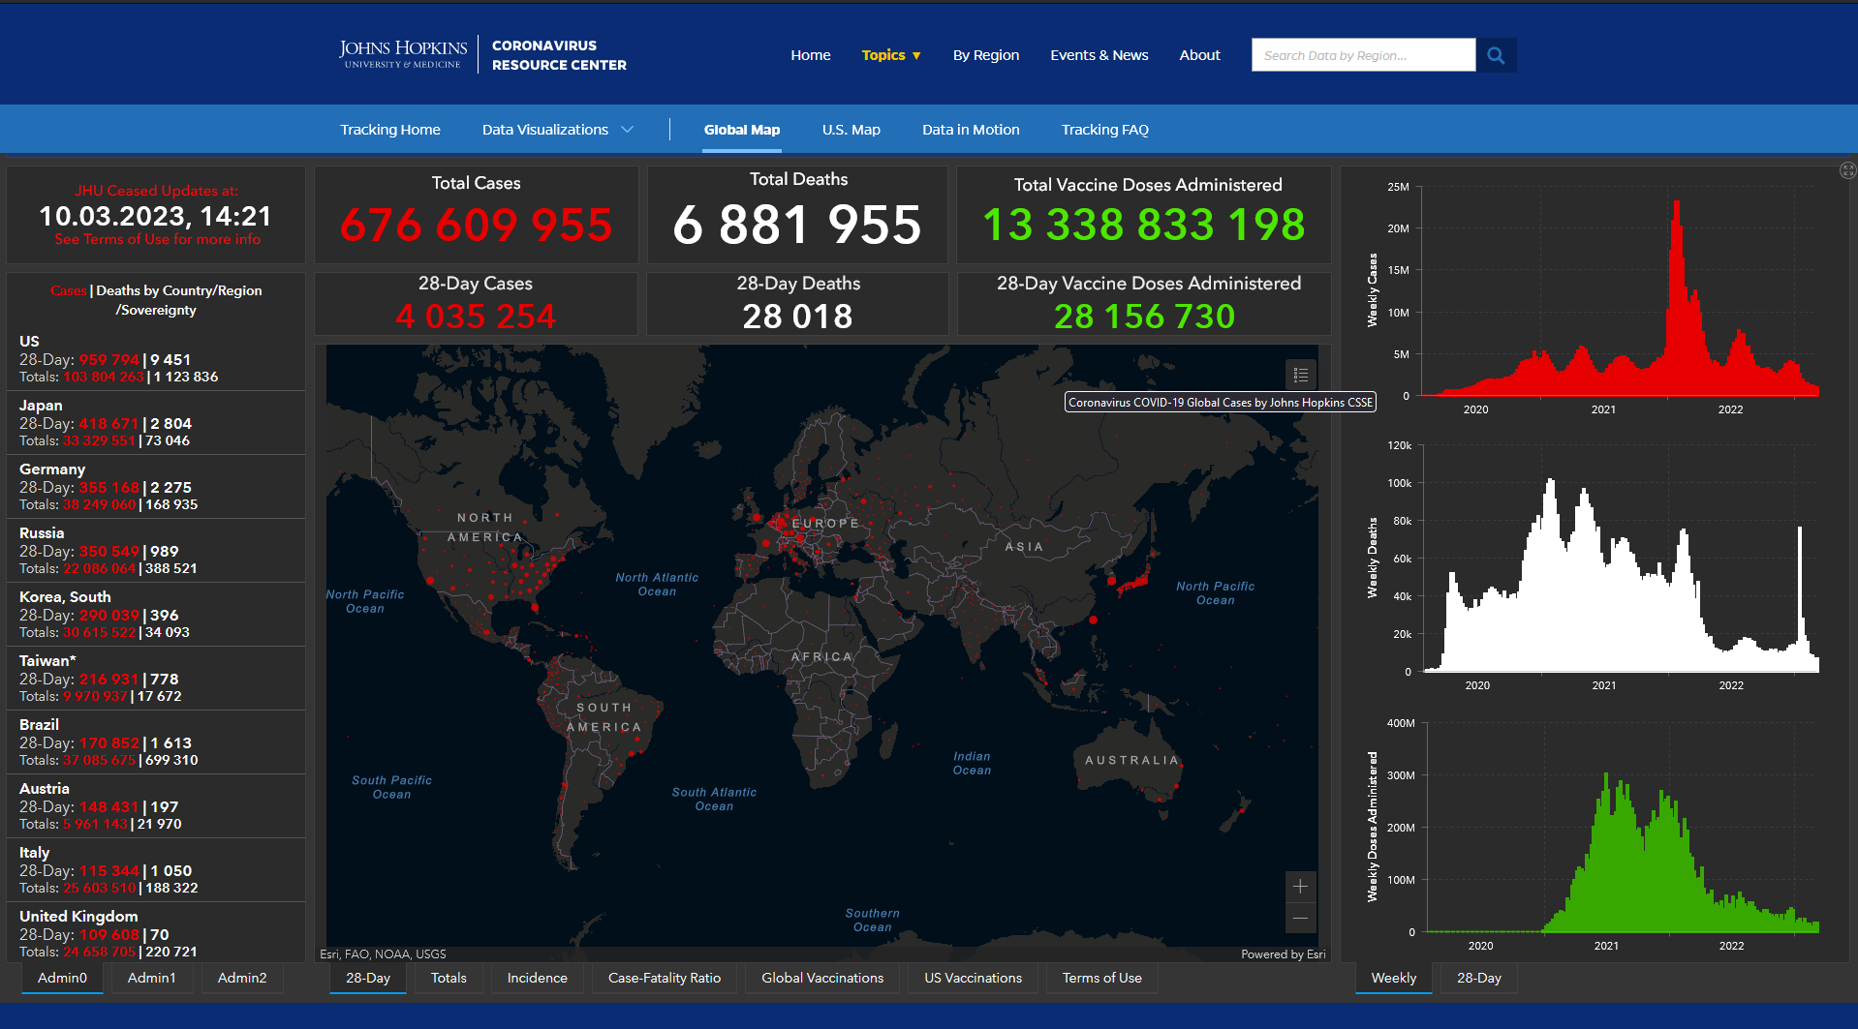
Strona, na której można śledzić rozprzestrzenianie się wirusa sars-cov-2

Slide 7
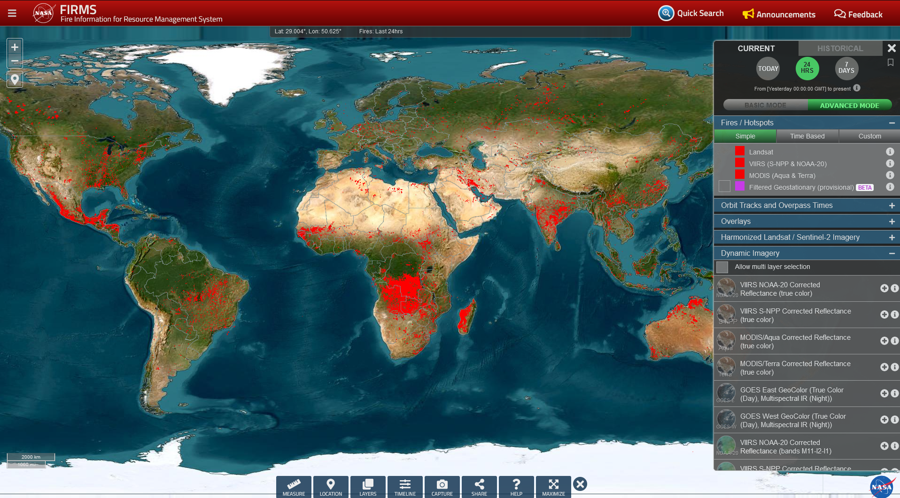
ŚLEDZENIE POŻARÓW WYBUCHAJĄCYCH NA CAŁYM ŚWIECIE

Slide 8
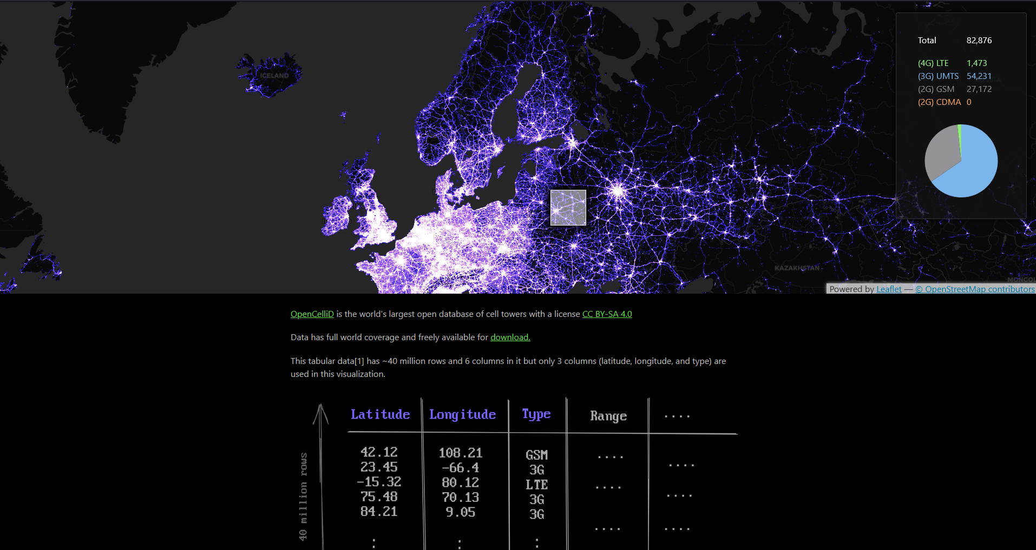
BAZA DANYCH ILUSTRUJĄCA POŁOŻENIE NADAJNIKÓW SIECI KOMPUTEROWEJ

Slide 9
ANALITYKA WBUDOWANA
W przeciwieństwie do tradycyjnej Business Intelligence, która zakłada użytkowanie zewnętrznych aplikacji, analityka wbudowana umożliwia korzystanie z narzędzi analitycznych z poziomu aplikacji biznesowej już wykorzystywanej w organizacji. Nie ma więc konieczności przełączania się między aplikacjami, czego wynikiem jest oszczędność czasu każdego użytkownika.
Analityka wbudowana pozwala osadzać narzędza analityczne w interfejsie używanych przez Ciebieaplikacji biznesowych, integrować dane z zewnętrzną aplikacją, oraz samodzielne budowanie dashboardów (pulpitów nawigacyjnych)i dostosowanie ich do potrzeb użytkownika. Co ważne, embedded analytics umożliwia tworzenie i udostępnianie raportów osobom spoza Twojej firmy: klientom, partnerom czy dostawcom.

Slide 10
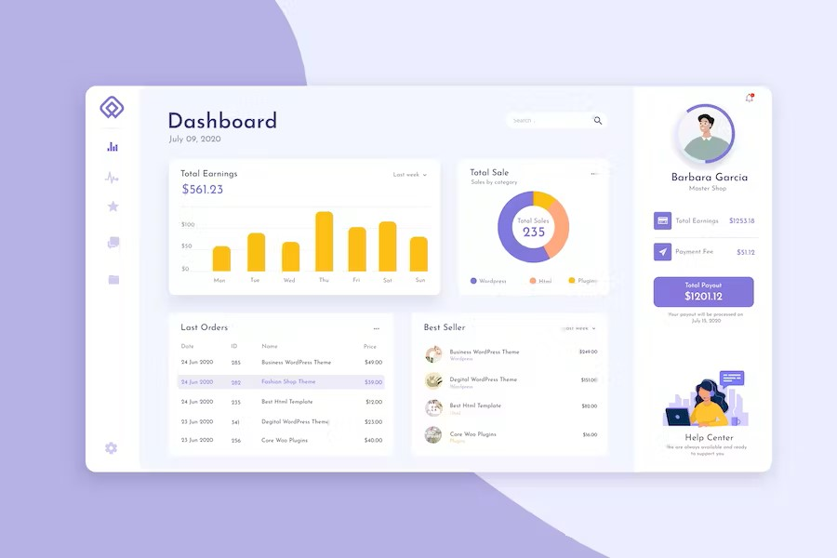
CEL PRACY
Stworzenie dashboard-u dla administratora sklepu internetowego, w którym będą zwizualizowane dane ze sprzedaży w postaci różnych wykresów (np. z jakich krajów najczęściej przychodzą nowe zamówienia, jaka jest najczęściej wybierana metoda płatności, wartość zamówień w zależności od kraju lub co najczęściej kupują ludzie, itp.). Administrator będzie miał możliwość wyboru zakresu dat, z których powstaną wykresy oraz będzie mógł ręcznie dodawać oraz usuwać zamówienia. Otrzyma on również możliwość wyeksportowania danych do oddzielnych plików

Slide 11
Użyte technologie
Frontend:
HTML
CSS
SCSS
JavaScript
Backend:
Python
DjangoFramework

Slide 12
Dziękuję za uwagę

